Slide 1


Slide 2

¿Qué es C.A.R.E?
C.A.R.E es una asociación establecida en 1985 por representantes de Tiempos Compartidos de Resorts, quienes se percataron de los beneficios al intercambiar inventario vacacional entre ellos. Pudieron satisfacer a los dueños de tiempo compartido al incrementar las oportunidades.
C.A.R.E no es una compañía de intercambio, no es propietario ni controla el inventario, ni garantiza el cumplimiento de todos los requisitos de viaje. No venden ni rentan ningún tipo de inventario, servicio o producto.

Slide 3

Misión: La Misión de C.A.R.E es promover servicios vacacionales extraordinarios y de forma ética, proveyendo educación y oportunidades de una red de contactos.
A los miembros de C.A.R.E se les pide cumplir con un Código de Estándares y Éticas que sirven para proteger la experiencia vacacional.

Slide 4

Así como crece C.A.R.E también crece el inventario y las locaciones de diversos resorts.
C.A.R.E es una organización internacional con miembros a través de todo Estados Unidos, Canadá, México, Europa y Australia.

Slide 5


Slide 6
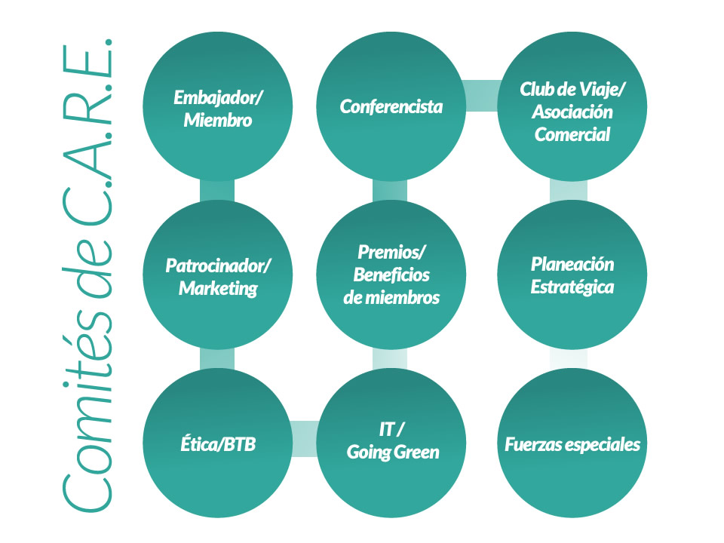

Slide 7

Quién debe ser un miembro
Desarrolladores de Resorts o entidades que requieren un inventario y generar un ingreso.
Los hoteles, los Clubes de viaje, las Compañías de Intercambio con un deseo de entregar una calidad alta en el servicio para sus miembros/dueños al ofrecer más opciones para vacaciones.
Agencias de viajes.
Proveedores de servicios de hoteles con productos qué ofrecer (seguros de viaje, etc)

Slide 8

Por qué ser un miembro
Los miembros de C.A.R.E están comprometidos con el seguimiento de estándares altos y el Código de Ética.
Arrendamiento, renta, mayoreo, o intercambio del inventario no vendido
Satisfacer la solicitud de vacaciones del dueño/miembro a través de numerosos proveedores de inventario.
Acceso al Directorio de Inventario de C.A.R.E para el intercambio y transacciones al mayoreo.
Acceso al directorio de membresías en línea del sistema de C.A.R.E
Conferencias semi anuales en las que se ofrece entrenamiento, educación y oportunidades de establecer contactos.

Slide 9

Solicita la Aplicación para Membresía a C.A.R.E y una copia del Código de Estándares y Ética. Una aplicación se puede descargar desde nuestro sitio web www.care-online.org.
Leer, comprender y aceptar el Código de Estándares y Ética.
Completar la Aplicación de membresía de C.A.R.E y firmar la aceptación de los términos del Código de Estándares y Ética.
Regresar la aplicación completada con los requerimientos.
Tu aplicación será revisada por los Directivos de C.A.R.E para su aprobación.

Slide 10

Miembros generales: Poseen o controlan el
inventario al mayoreo o Intercambios $500 anuales
Miembros asociados: No poseen ni controlan el inventario. Ofrece servicios específicos a los miembros $500 anuales
Compañías afiliadas: (Nombre comercial) $75 usd anuales
Notes:
Talk about d/b/a – use of logo to promote being a member of CARE

Slide 11
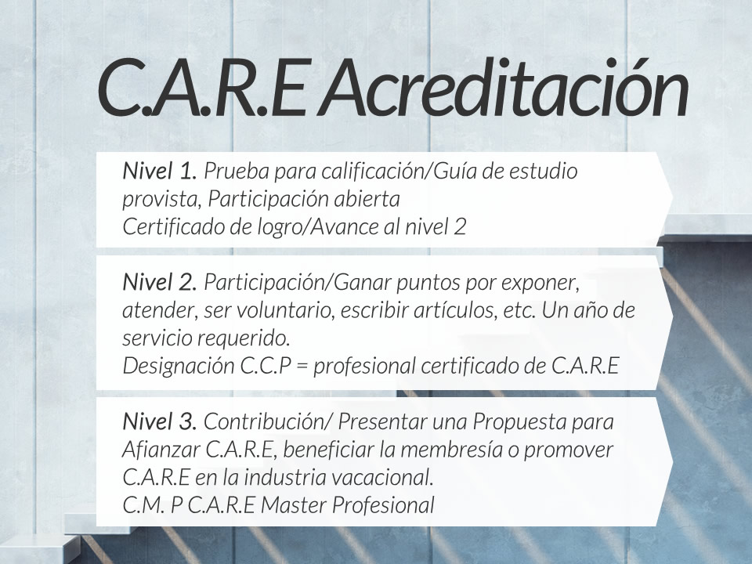

Slide 12

Conferencias C.A.R.E
C.A.R.E continua su larga tradición de ofrecer a nuestros miembros representantes y participantes las herramientas y la información esencial para permanecer a la vanguardia en la emocionante industria turística.

Slide 13

Notes:
Attendance at both conferences is your best exposure and return on investment but if you can only attend one, make it count! Spring conferences are usually held on the East Coast US and Fall Conferences are typically held on the West Coast of the US. When considering conference locations the conference committee and CARE Board considers all factors such as airfare cost, meeting room costs, food and beverage costs, accommodations rates, AV costs, and much much more.

Slide 14


Slide 15
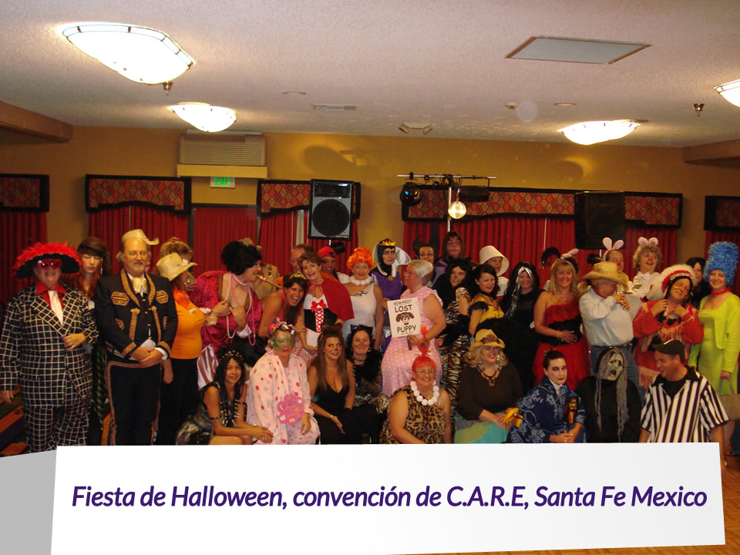

Slide 16


Slide 17


Slide 18


Slide 19

Notes:
Keep your directory profile/bio up to date and current, members use this everyday to find contacts and inventory accessibility. But it can also be used as a social media platform as it has a news feed, company walls, upcoming and future conference information, and information about what CARE does and how new members can get involved. The website is a great tool when referring members to join CARE.

Slide 20


Slide 21


